Slide 1
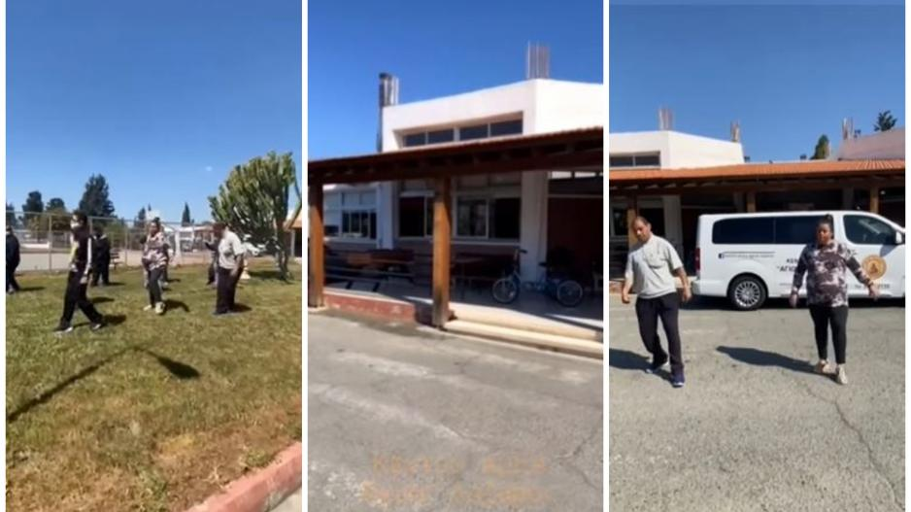

ΚΕΝΤΡΟ ΑΜΕΑ
ΑΓΙΟΣ ΛΑΖΑΡΟΣ

Slide 2
ΚΕΝΤΡΟ ΑΜΕΑ
ΑΓΙΟΣ ΛΑΖΑΡΟΣ
Το Κέντρο Αμέα Αγίου Λαζάρου για άτομα με ειδικές ανάγκες είναι ένας μη κερδοσκοπικός, μη κυβερνητικός οργανισμός που προσφέρει υπηρεσίες σε ενήλικες με νοητική και αναπτυξιακή αναπηρία από το 1995.
Το Κέντρο βασίζεται στις αρχές που υπαγορεύουν οι σύγχρονες ανθρωπιστικές και κοινωνικές επιστήμες σχετικά με τα άτομα με αναπηρία.
Στόχος μας είναι η ευημερία και η κοινωνική ενσωμάτωση των ατόμων με αναπηρία.

Slide 3
Στο κέντρο λειτουργούν 3 προγράμματα :
Κέντρο ημέρας εκπαίδευσης και φροντίδας.
Πρόγραμμα επαγγελματικής εκπαίδευσης – Επαγγελματική Αποκατάσταση.
Σπίτι στην κοινότητα – 24ωρή φιλοξενία και φροντίδα .

Slide 4
ΠΡΟΓΡΑΜΜΑΤΑ ΚΑΙ ΥΠΗΡΕΣΙΕΣ :
Κέντρο Ημέρας
Λειτουργεί καθημερινά 7:30 – 15:00.
Παρέχεται μεταφορά των ενηλίκων από και προς τα σπίτια τους .
Πρόγευμα και μεσημεριανό γεύμα με βάση μια κατάλληλη-υγιεινή διατροφή.
Υπηρεσίες υγείας και ευεξίας από γιατρό.
Εκμάθηση μέσω εργαστηρίων .
Εκδρομές
Συμμετοχή σε ευρωπαϊκά προγράμματα.
Θεατρικές παραστάσεις.
Συμμετοχή σε αγώνες των Special Olympic.

Slide 5
Hμερήσιες δραστηριότητες
Μέσω από τα μαθήματα και τα εργαστήρια τα άτομα εκπαιδεύονται σε θέματα προσωπικής υγιεινής, υπολογιστών, μουσικής, ανακύκλωσης, εικαστικών- χειροτεχνίας, θεάτρου, αθλητισμού κ.α.
Συμμετέχουν σε διάφορες εκδηλώσεις, σε ευρωπαϊκά προγράμματα, εκδρομές και ταξίδια στην Κύπρο και στο εξωτερικό, σε ειδικούς Ολυμπιακούς Αγώνες, σε μουσικές συναυλίες, σε θεατρικά έργα κ.λπ.
Στόχος μας μέσα από αυτές τις δραστηριότητες είναι να περάσουμε το μήνυμα ότι τα άτομα έχουν ατελείωτες ικανότητες και ιδιαίτερα ταλέντα.

Slide 6
Πρόγραμμα επαγγελματικής εκπαίδευσης – επαγγελματικής αποκατάστασης
Στο εργαστήριο Επαγγελματική Εκπαίδευσης συμμετέχουν 18 άτομα σε διάφορες θέσεις εργασίας όπως σούπερ μάρκετ, εργοστάσιο, νηπιαγωγείο και άλλες επιχειρήσεις στην πόλη της Λάρνακας.
Ο λειτουργός - εκπαιδευτής είναι υπεύθυνος να μεταφέρει στα άτομα τις βασικές γνώσεις για διάφορα επαγγέλματα που περιλαμβάνονται στην αγορά και να τα προετοιμάσει για την κατάλληλη θέση εργασίας.
Οι συμμετέχοντες στο πρόγραμμα μαθαίνουν:
    Για τα καθήκοντα που έχει ένας υπάλληλος .
    Πώς να έχουν καλή εμφάνιση και να είναι τακτοποιημένοι.
    Πώς να διαχειρίζονται τα συναισθήματά τους.
    Να κατανοούν την καλή και την κακή συμπεριφορά.
    Να συνεργάζονται ομαλά με τους εργοδότες τους,
    τους συναδέλφους και τους πελάτες .

Slide 7
Όταν κατακτήσουν τις βασικές γνώσεις, τότε βγαίνουν στην αγορά εργασίας και βλέπουν στην πράξη τα καθήκοντα που έχει ένας υπάλληλος για κάθε τμήμα .
Όταν οι συμμετέχοντες αρχίζουν να εργάζονται κανονικά, τα καθήκοντα εκπαιδευτή είναι:
Nα είναι κοντά τους.
Να τους παρέχει συνεχή υποστήριξη.
Να διατηρεί επαφή με τους εργοδότες τους,τους συναδέλφους
τους και τις οικογένειές τους.
ΣΤΟΧΟΣ
Η επιτυχία των συμμετεχόντων να
παραμείνουν στη δουλειά και να
είναι όσο πιο παραγωγικοί γίνετε.

Slide 8
Επαγγελματική εκπαίδευση
Στο εργαστήριο αυτό τα άτομα λαμβάνουν :
Bασίκες γνώσεις για πολλές θέσεις εργασίας- επαγγελματικές ιδιότητες.
Μαθαίνουν για τα καθήκοντα- υποχρεώσεις που έχει ένας υπάλληλος.
Χρήση θετικών συμπεριφορών στον χώρο εργασίας.
Επικοινωνιακές δεξιότητες εξυπηρέτησης πελατών.
Συνεργασία- ομαδικότητα.
Ανάληψη ευθυνών- υποχρεώσεων.
Υλοποίηση στόχων και άλλων επαγγελματικών και επιχειρηματικών δεξιοτήτων.

Slide 9
Τα άτομα προετοιμάζονται στο καλύτερο δυνατό βάσει της κατάστασης τους.
Όταν οι συνθήκες το επιτρέπουν και υπάρχουν ανοικτές θέσεις εργασίας τοποθετούνται ως μερικώς απασχολούμενοι επαγγελματίες πλέον.
Ενισχύουν παράλληλα την αυτονομία τους, την εμπιστοσύνη στον εαυτό και τις ικανότητές τους, το αίσθημα ότι είναι παραγωγικοί, ενεργοί στην αγορά εργασίας και κοινωνικά επιχειρηματικά ενταγμένοι.

Slide 10
Πρόγραμμα Keep me safe
Το πρόγραμμα εφαρμόζεται σε 2 ομάδες σε διαφορετικές ημέρες.
Η πρώτη ομάδα αποτελείται απο άτομα της Επαγγελματικής εκπαίδευσης τα οποία εργάζονται σε διάφορα πλαίσια εργασίας.
Η δεύτερη ομάδα αποτελείται απο άτομα τα οποία παρακολουθούν το πρόγραμμα του Κέντρου Ημέρας.
Στοχεύει στην ενδυνάμωση των νέων με μαθησιακές δυσκολίες κατά της σεξουαλικής κακοποιήσης και της βίας.

Slide 11
Νομοθεσία και πλαίσιο δικαιωμάτων ατόμων με ειδικές ανάγκες.
Γνωριμία και αναγνώριση συναισθημάτων .
Αντίληψη της κατάστασης του ανθρώπινου συναισθήματος
και διαχείρηση τους ( αρνητικά – θετικά).
Θετική και αρνητική συμπεριφορά - αντίληψη, κατανόηση και εφαρμογή της .
Κανόνες ατομικής υγιεινής.
Δημόσιοι και ιδιωτικοί χώροι – κανόνες συμπεριφοράς.
Γνωριμία με το σώμα μου και του δικαιώματος να λέω «όχι».
Ενίσχυση της εικόνας του εαυτού και της αυτοπεποίθησης τους .

Slide 12
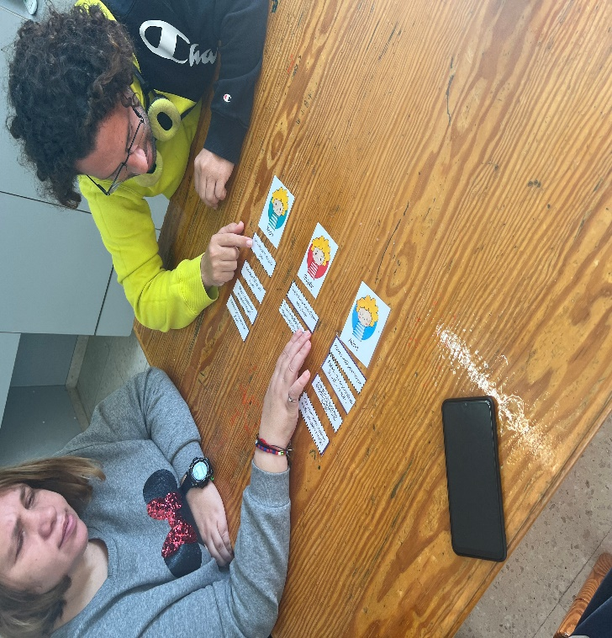
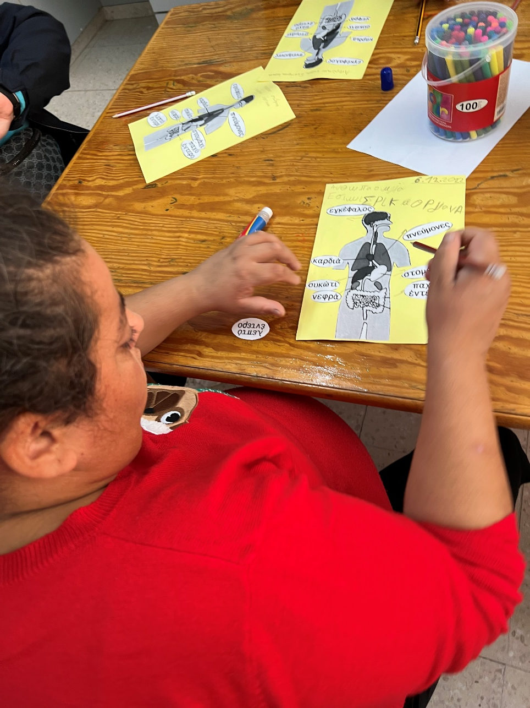
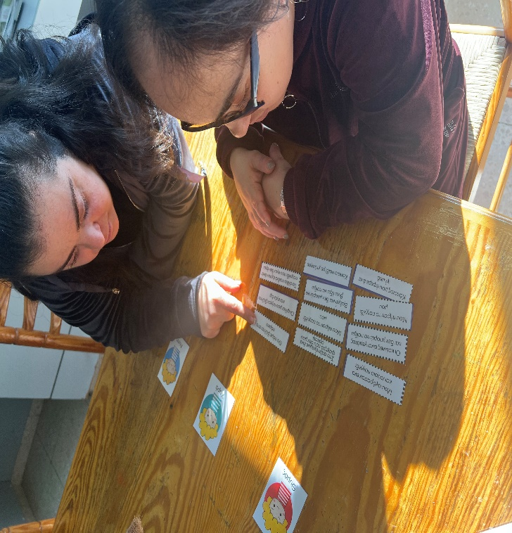

Slide 13
Προσαρμοσμένη Φυσική Αγωγή
Σκοπός της Προσαρμοσμένης Φυσικής Αγωγής είναι ίδιος με αυτόν της Φυσικής Αγωγής στη γενική εκπαίδευση ανεξάρτητα από τις προσαρμογές, που απαιτούνται στις διάφορες παιδαγωγικές συνθήκες.
Έτσι η ΠΦΑ συμβάλλει κατά προτεραιότητα :
στη φυσική και κινητική ανάπτυξη των μαθητών με ειδικές εκπαιδευτικές ανάγκες
στην ψυχική και γνωστική / νοητική τους καλλιέργεια
στην ανάπτυξη της προσωπικότητας
στην αρμονική τους ένταξη στην κοινωνία
στην αλληλοαποδοχή τους με το κοινωνικό σύνολο

Slide 14
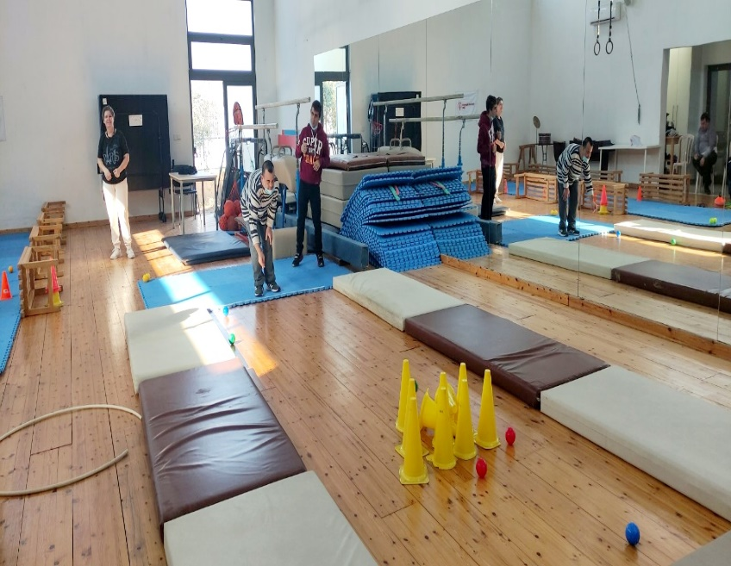
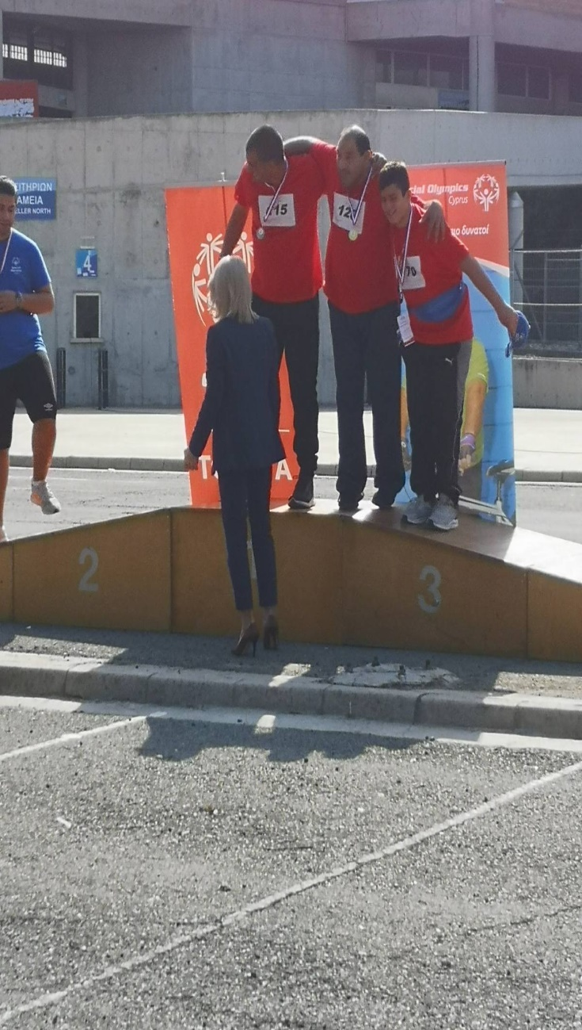
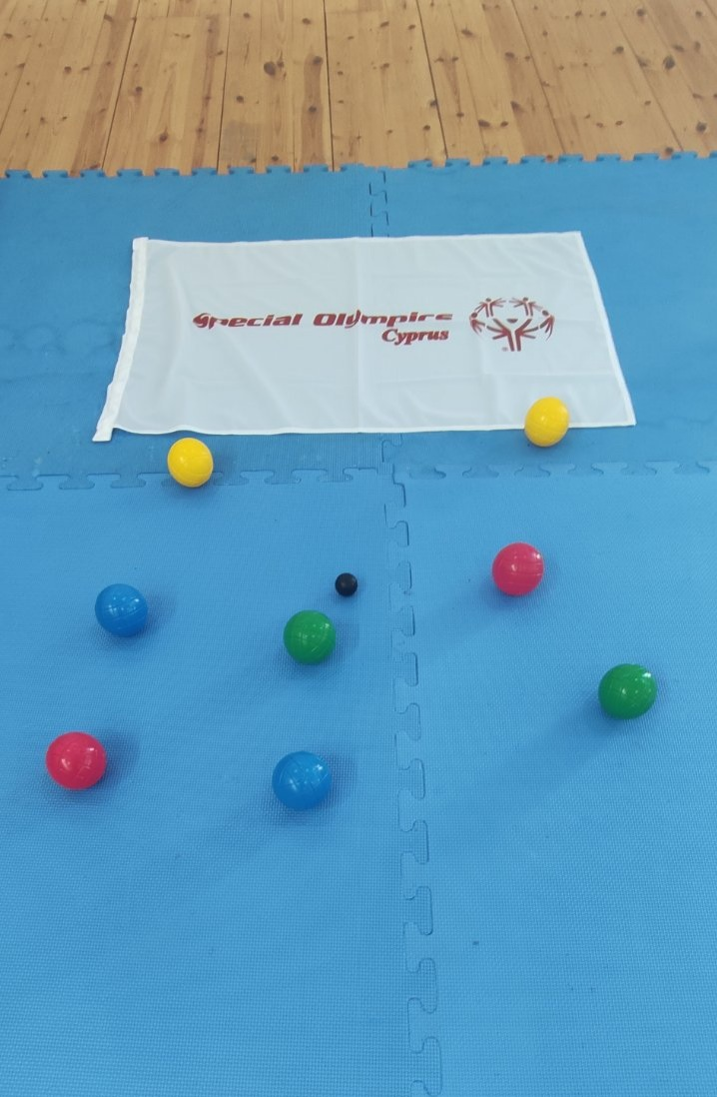

Slide 15
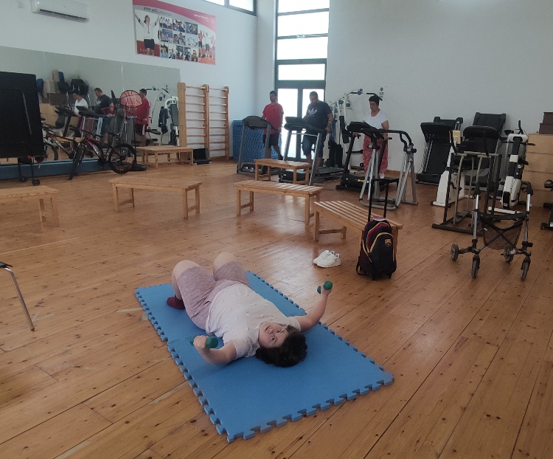
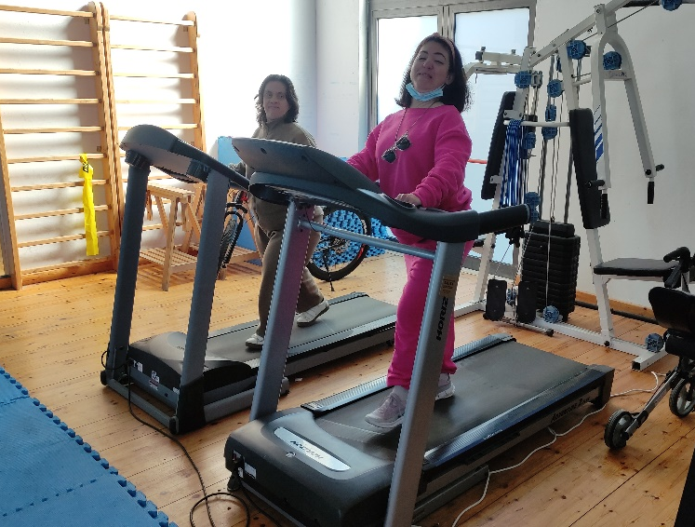
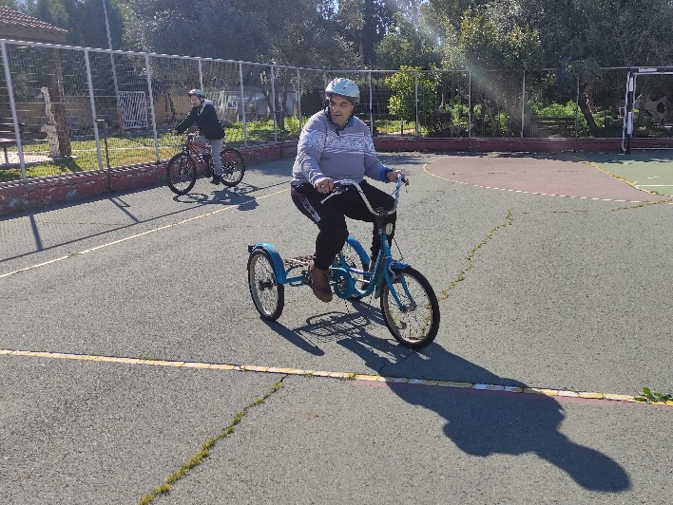
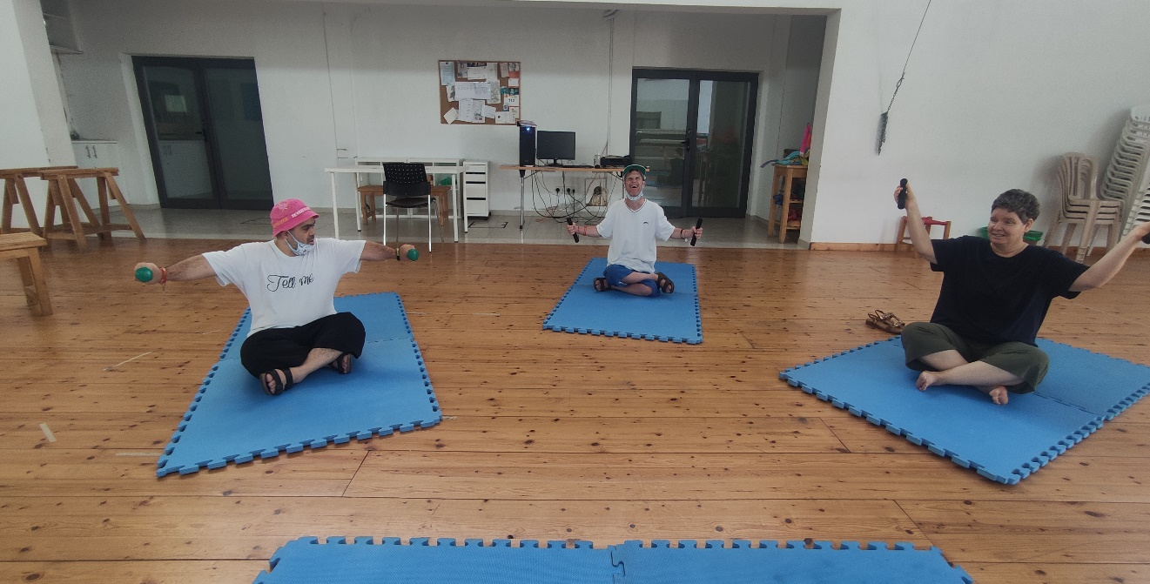

Slide 16
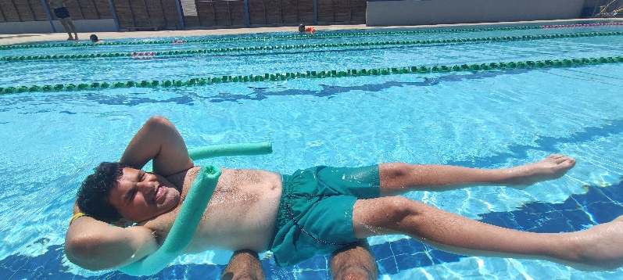
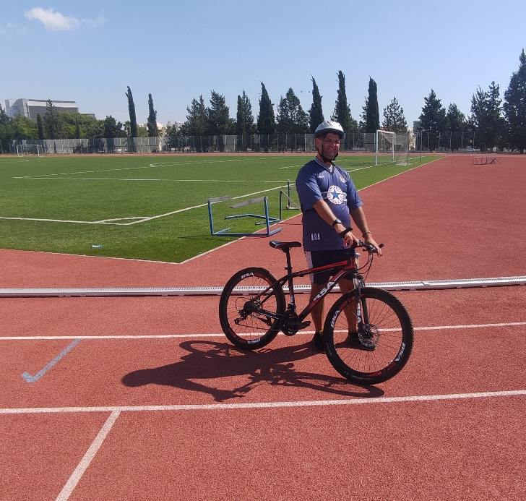
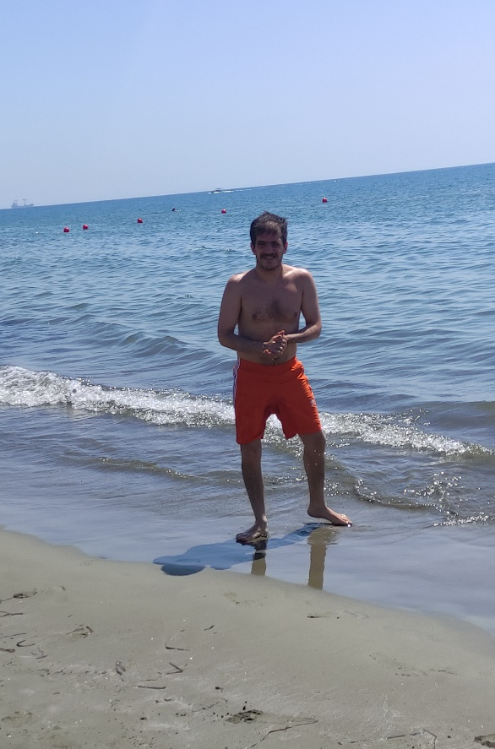
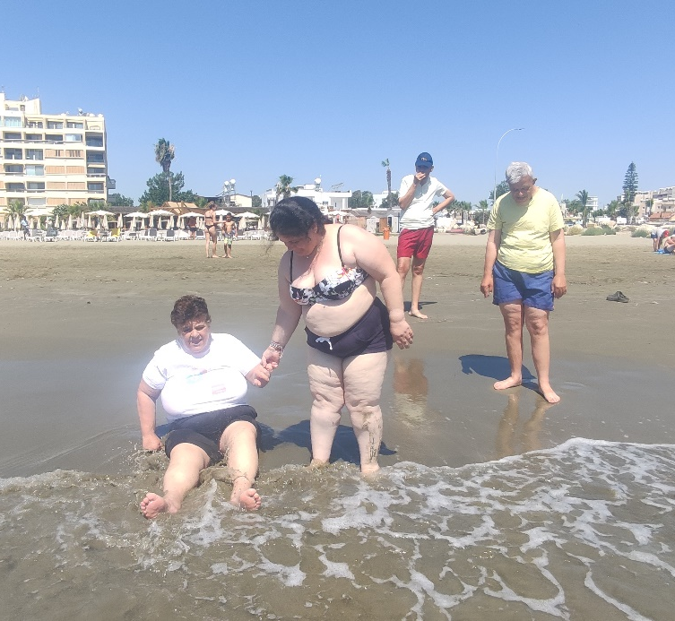
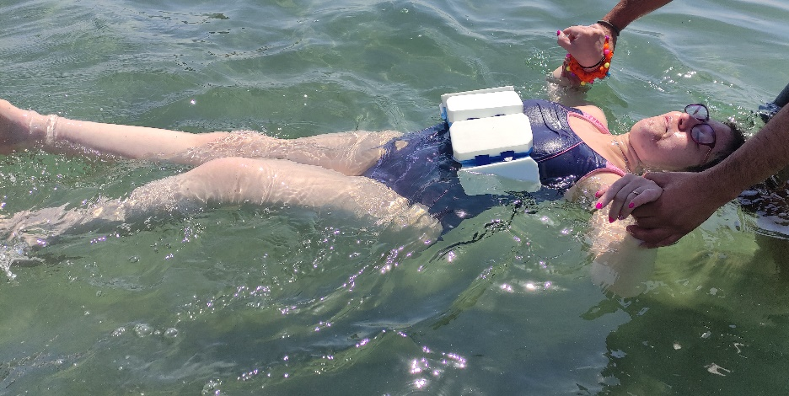

Slide 17
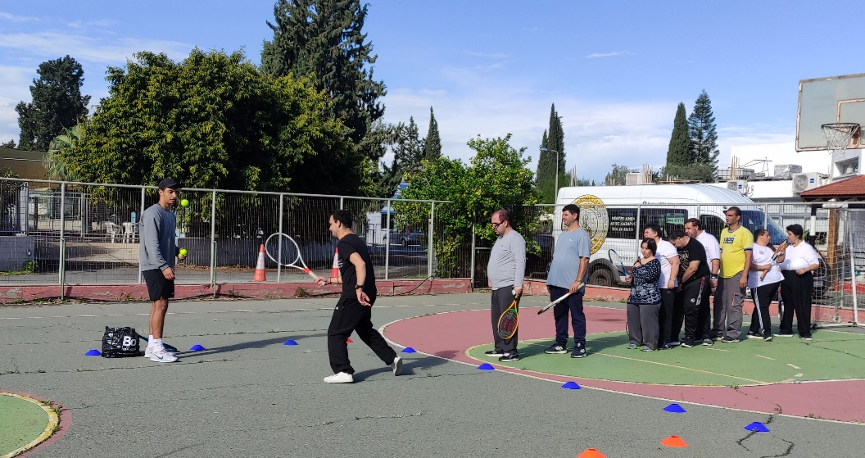
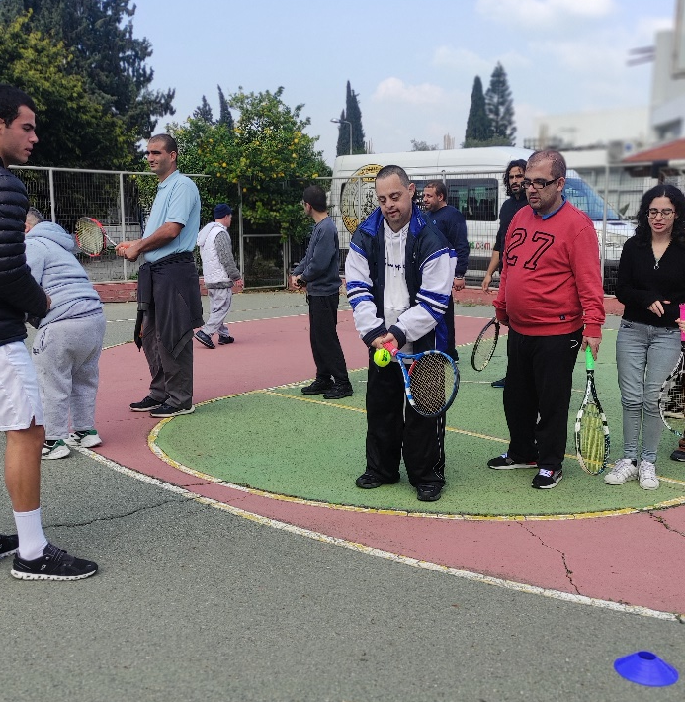
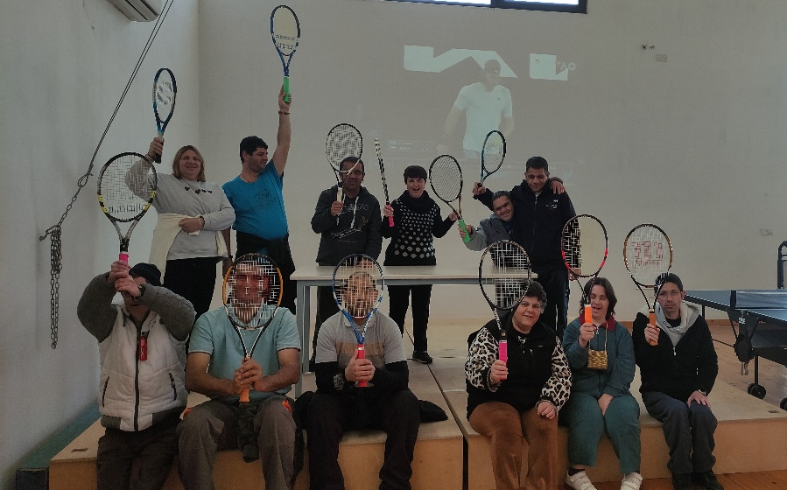
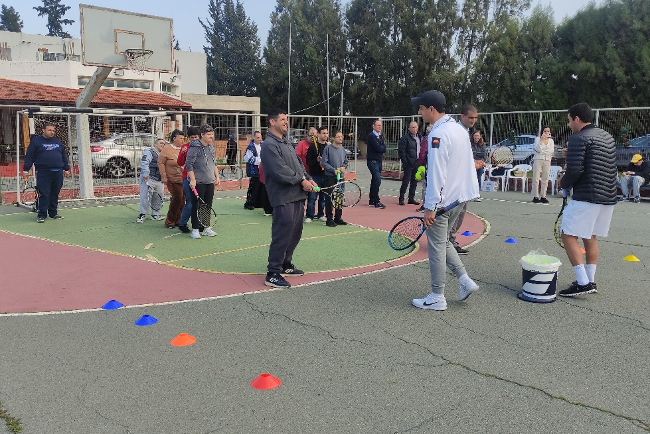

Slide 18
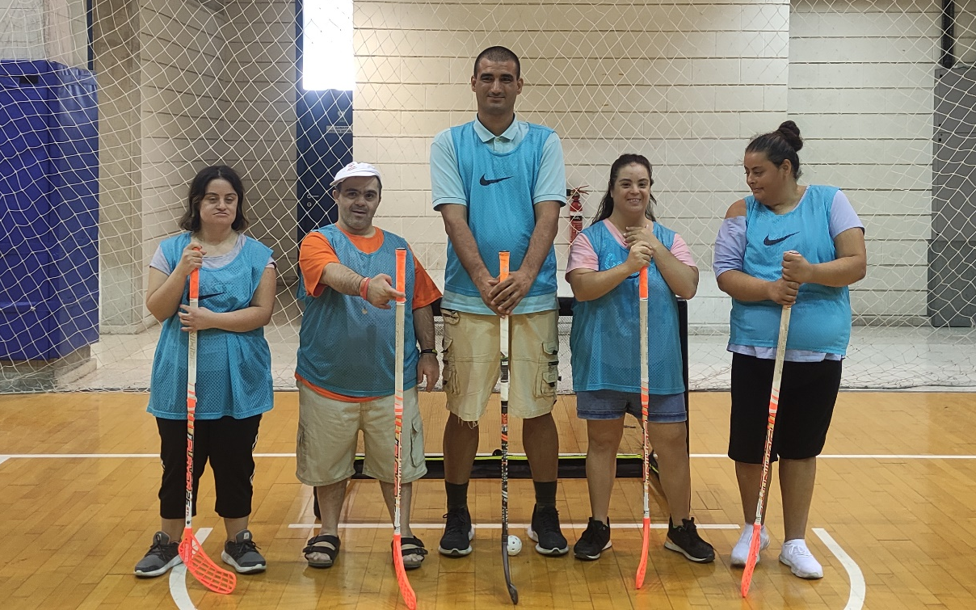
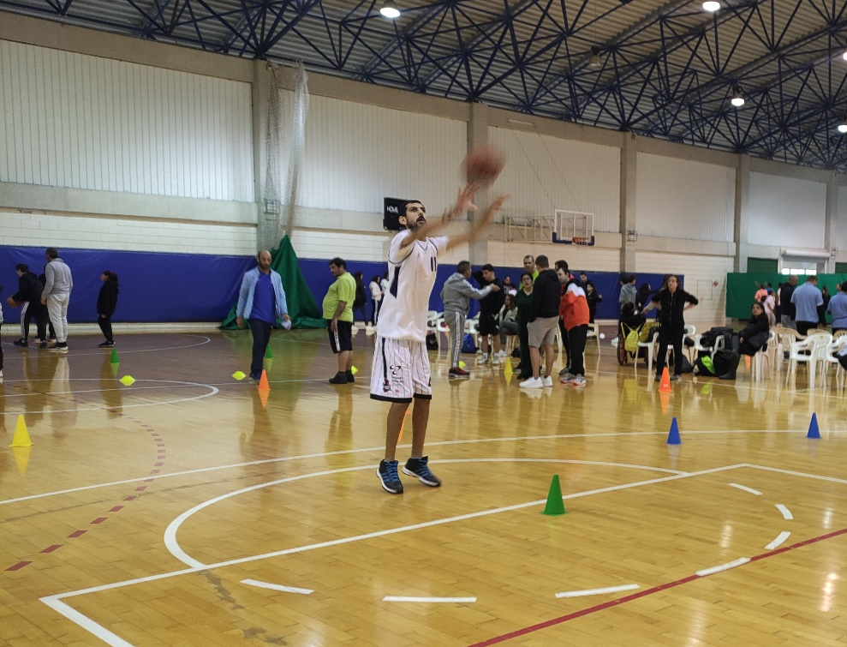
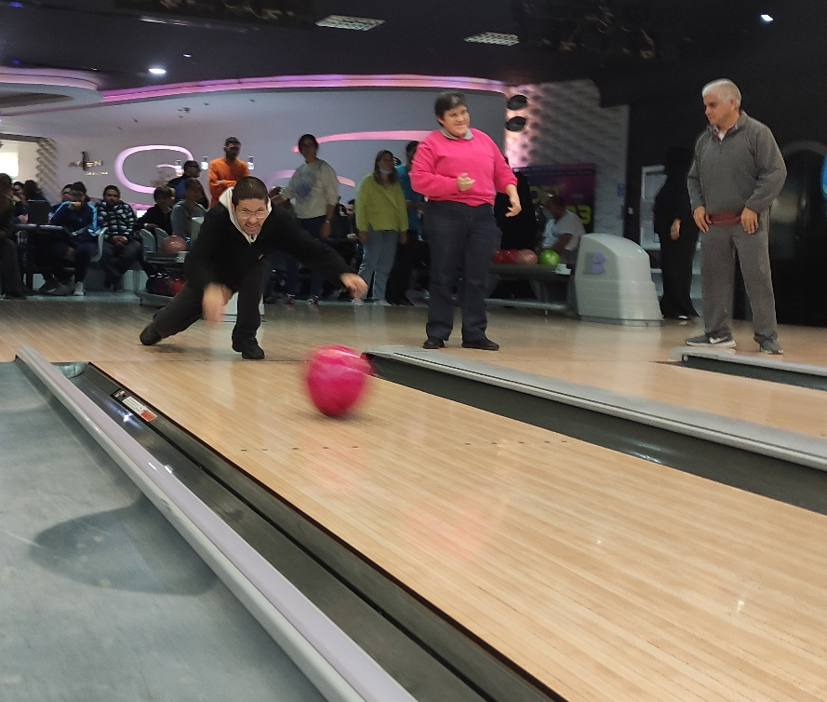

Slide 19
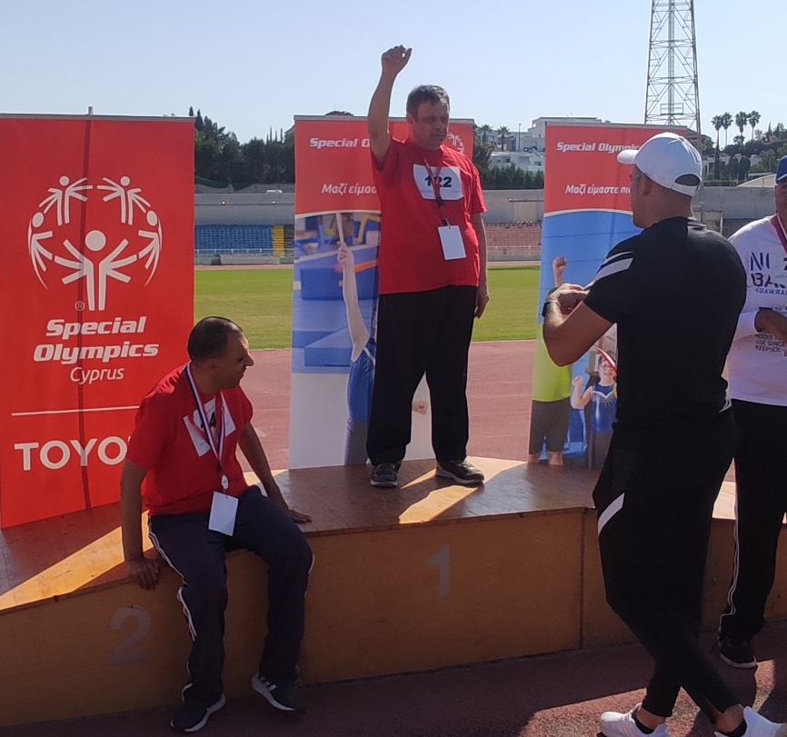
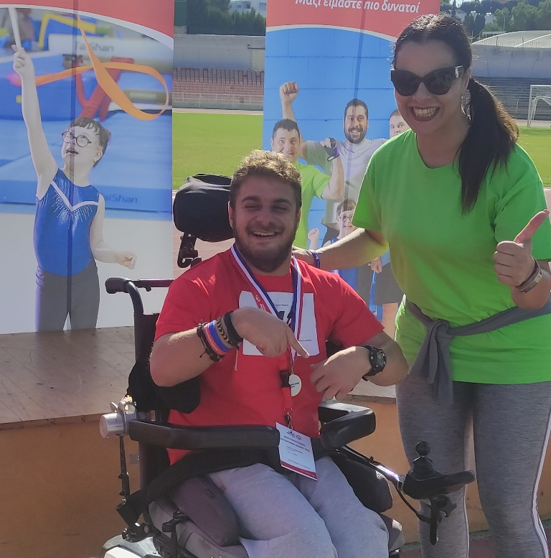
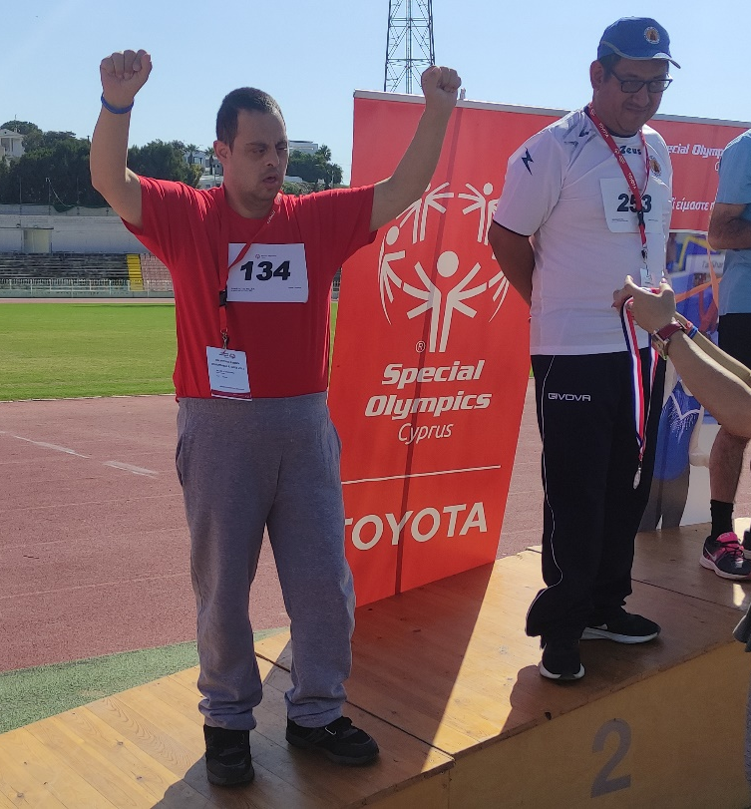
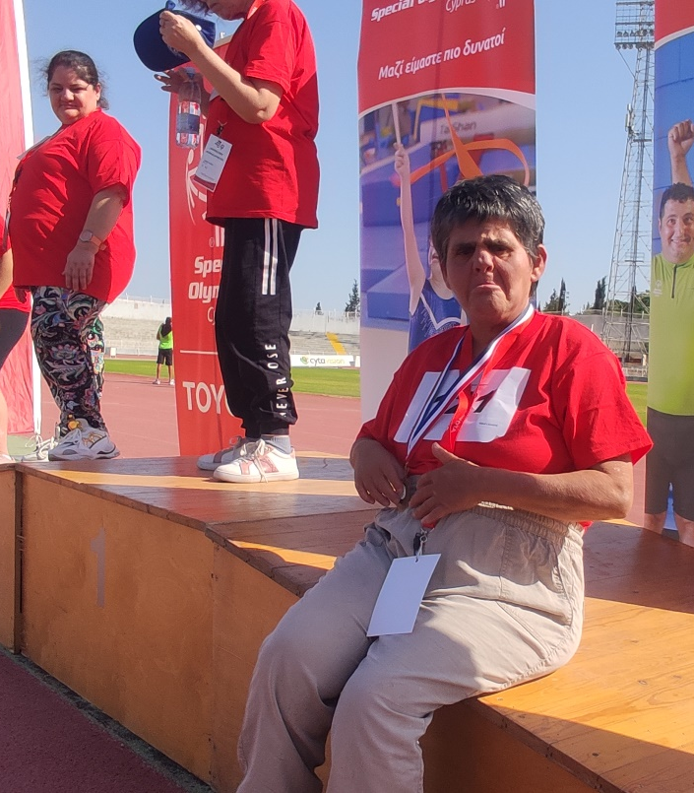
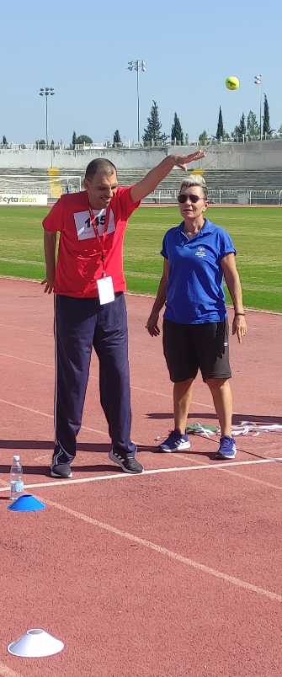

Slide 20
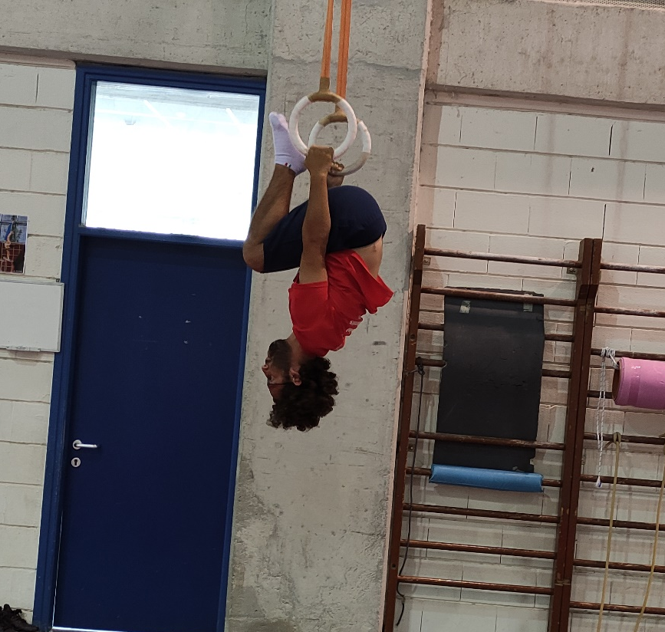
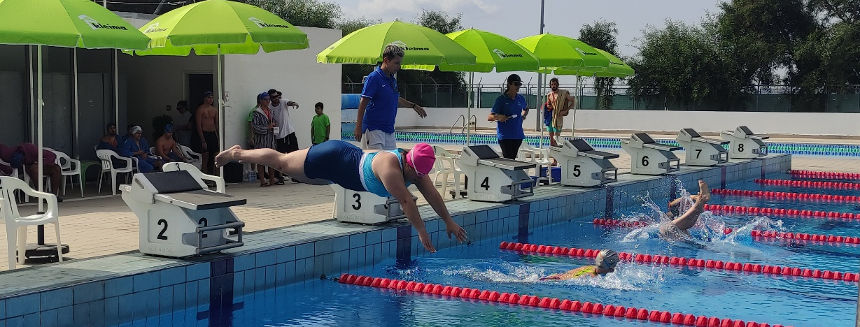
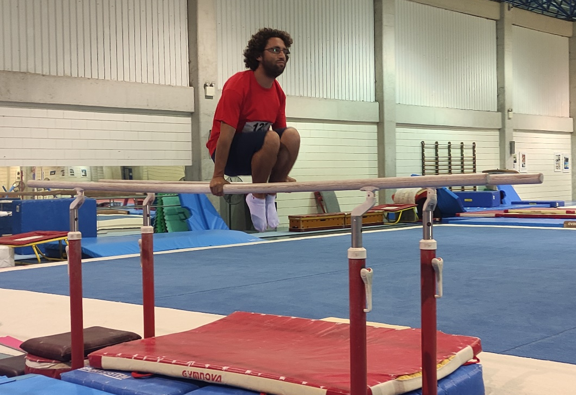
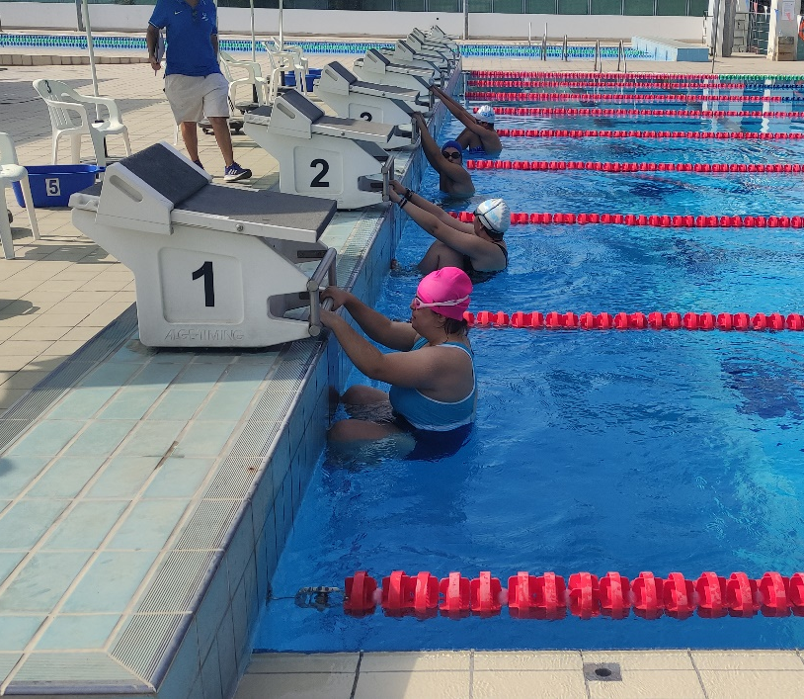

Slide 21
Εργαστήριο Ηλεκτρονικών Υπολογιστών :
Μέσα από το εργαστήριο των Ηλεκτρονικών Υπολογιστών τα άτομα μαθαίνουν από την αρχή πως να χρησιμοποιούν ένα Η/Υ (ανάλογα με τις δεξιότητες τους) και σε τι χρησιμεύει στην ζωή μας και την καθημερινότητα μας, τόσο το συγκεκριμένο αντικείμενο όσο και η τεχνολογία γενικότερα.
Τους δίνεται η δυνατότητα να ακολουθούν και να εντάσσονται στην νέα εποχή της τεχνολογίας.
Γίνεται ενημέρωση και εκπαίδευση για την χρήση του διαδικτύου, για τις δυνατότητες αλλά και του κινδύνους που υπάρχουν μέσα από αυτό.
Έτσι ενισχύεται η αίσθηση της ανεξαρτησίας τους και της ικανότητας τους να επιβιώσουν στην σύγχρονη κοινωνία.

Slide 22
ΕΠΙΠΛΕΟΝ...
Μέσα απο την εκμάθηση των ηλεκτρονικών υπολογιστών οι ενηλικές σε σχέση με την Εργοθεραπεία βελτιώνουν :
το οπτικοκινητικό σχεδιασμο τους
Οπτική διάκριση και αντίληψη
Λεπτή και αδρή κίνηση τους
Γνωστικές δεξιότητες που περιλαμβάνουν : Συγκέντρωση, προσοχή και μνήμη
Γραφοκινητικές δεξιότητες
Εκμάθηση προγραμμάτων

Slide 23
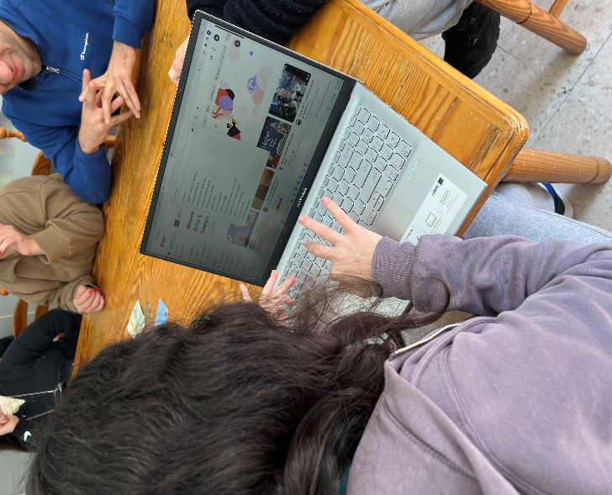
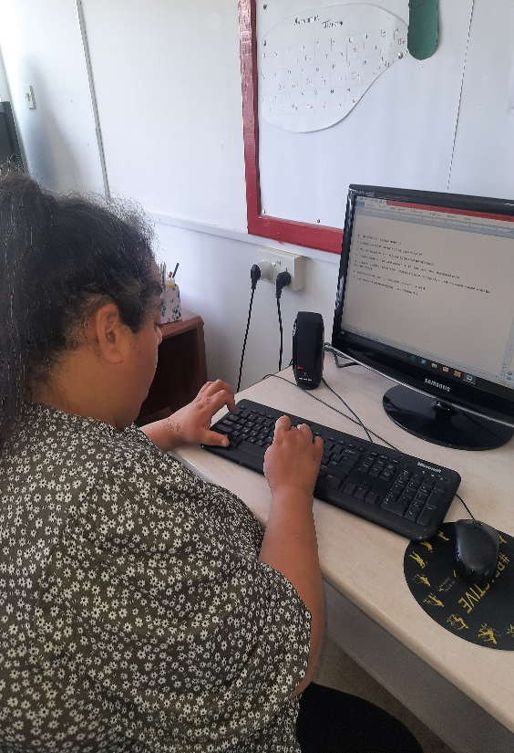
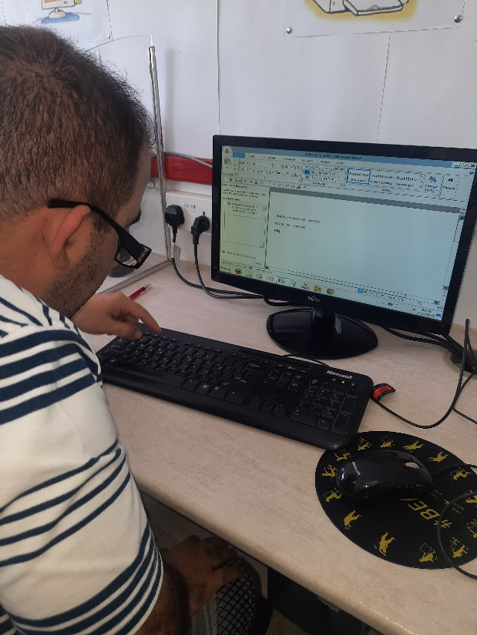
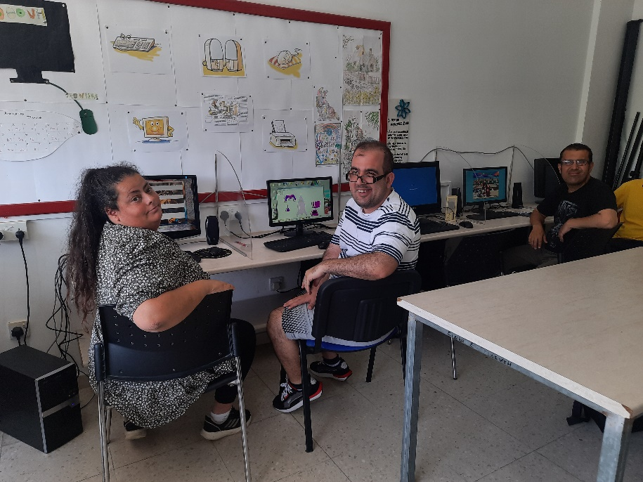
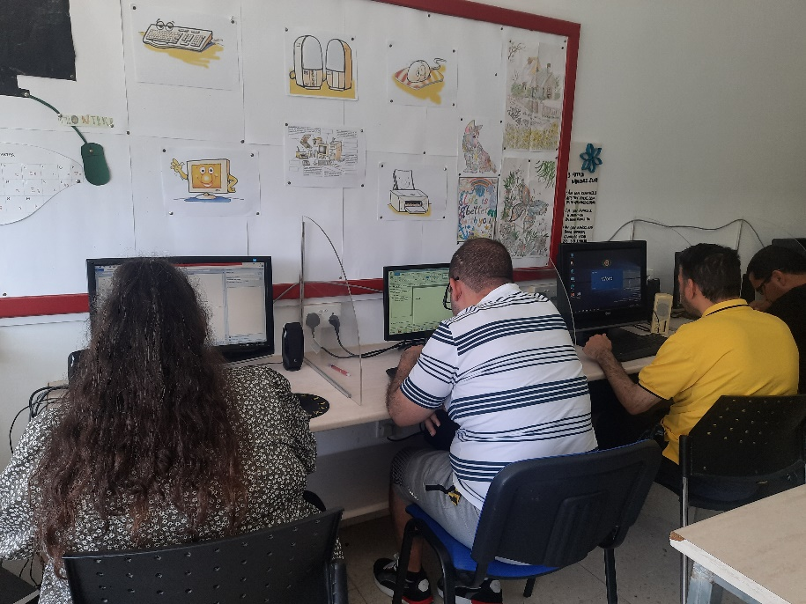

Slide 24
Εργαστήριο Κοινωνικών δεξιοτήτων και ατομικής φροντίδας
Το εργαστήριο κοινωνικές δεξιότητες και ατομική φροντίδα αποτελείται από δύο εξίσου σημαντικά ζητήματα τόσο σε ατομικό όσο και σε κοινωνικό επίπεδο.
Αρχικά όσο αφορά τις κοινωνικές δεξιότητες τα άτομα εκπαιδεύονται και αναπτύσσουν ικανότητες οι οποίες αφορούν την κοινωνικοποίηση και την ανεξαρτησία τους όσο το δυνατό περισσότερο αλλά και να αναπτύξουν την αυτοπεποίθηση τους.
Η ατομική φροντίδα γίνεται παράλληλα αφού έχει ως στόχο την ενημέρωση αλλά και την εφαρμογή καλών τρόπων συμπεριφοράς και σωστούς τρόπους υγιεινής και φροντίδας.
Μέσα από το εργαστήριο δίνεται η δυνατότητα να αναπτύξουν όσο το δυνατό περισσότερο την αυτοπεποίθηση, την αυτοεξυπηρέτηση αλλά και την κοινωνικοποίηση τους.

Slide 25
Σε κάποια άτομα δεν υπάρχει η δυνατότητα εκπαίδευσης τους στο σπίτι ή στο οικογενειακό τους περιβάλλον , έτσι μέσα από το εργαστήριο διδάσκονται και εκπαιδεύονται να φροντίζουν τον εαυτό τους καθώς και πως να αναπτύξουν τις κοινωνικές τους δεξιότητες.
Για παράδειγμα οι σωστοί τρόποι συμπεριφοράς σε ένα εστιατόριο, πώς ψωνίζουμε και γενικότερα την όλη συμπεριφορά τους προς τα έξω.
Επίσης γίνεται εκπαίδευση στους κινδύνους που μπορεί να υπάρξουν όταν βρεθούν μόνοι τους ή σε μια διασταύρωση.
Έτσι το εργαστήριο της ατομικής φροντίδας δίνει την δυνατότητα στα άτομα να αναπτύξουν δυνατότητες της ατομικής φροντίδας για τα ζητήματα υγείας όπως για παράδειγμα η καθημερινή φροντίδα του σώματος οπως π.χ το μπάνιο, το ξύρισμα κτλ. όσο και του περιβάλλοντος που ζούν π.χ καθάρισμα δωματίου.

Slide 26
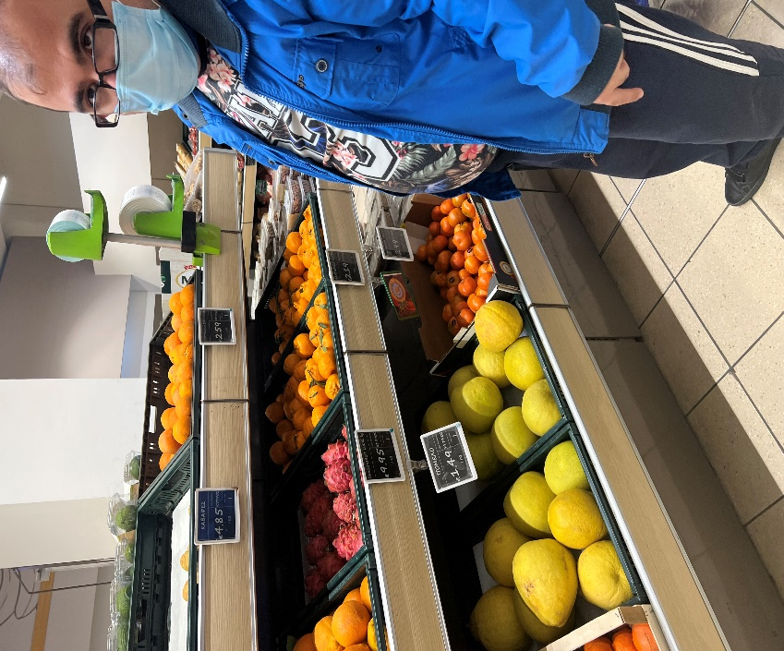
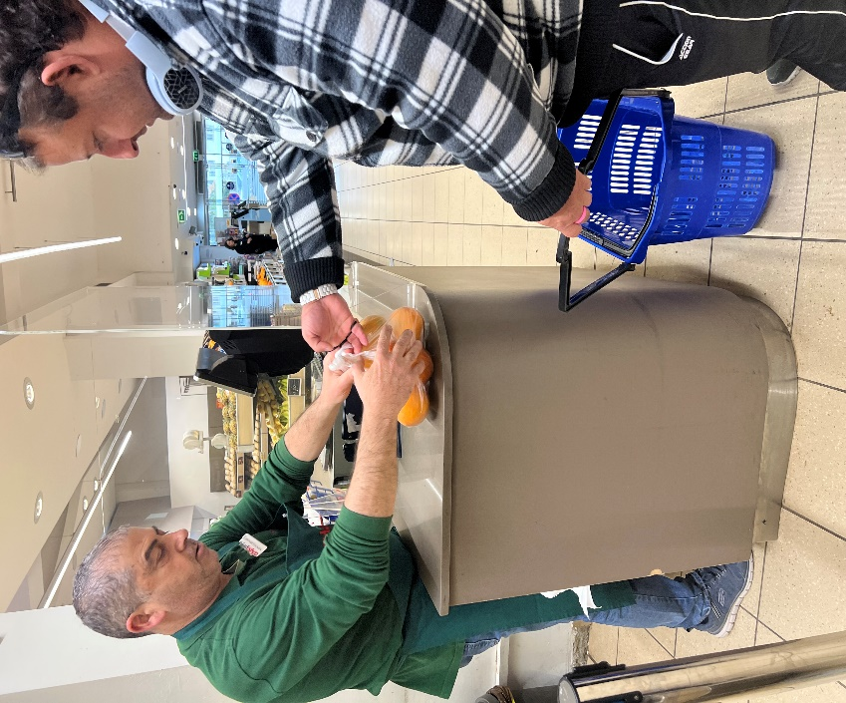

Slide 27
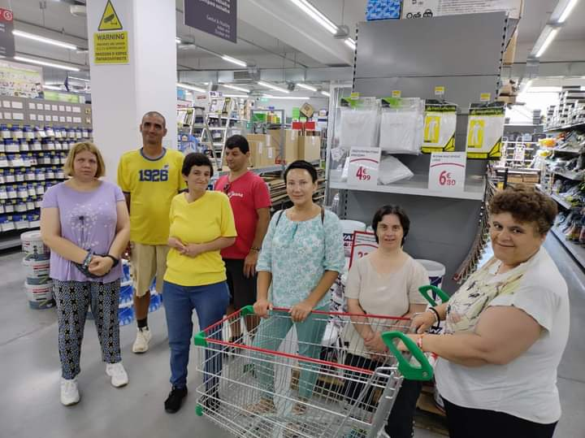
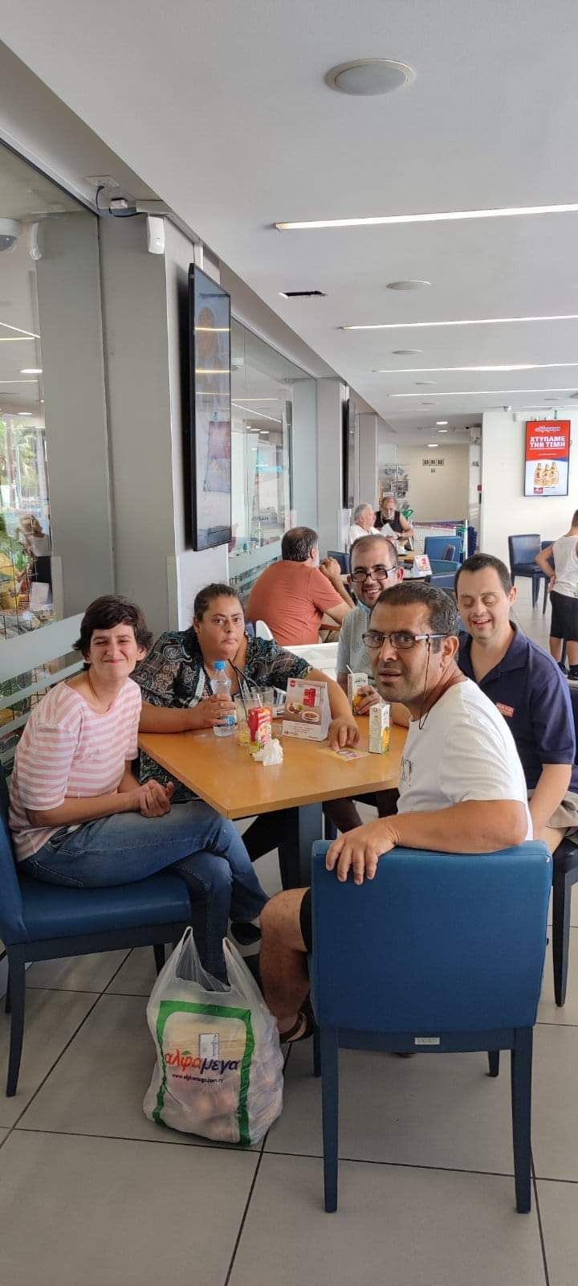

Slide 28
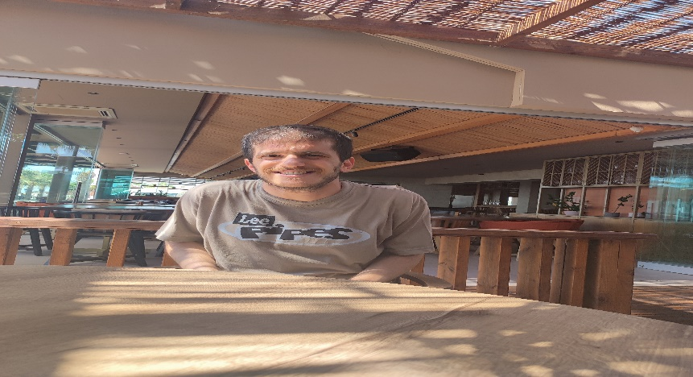
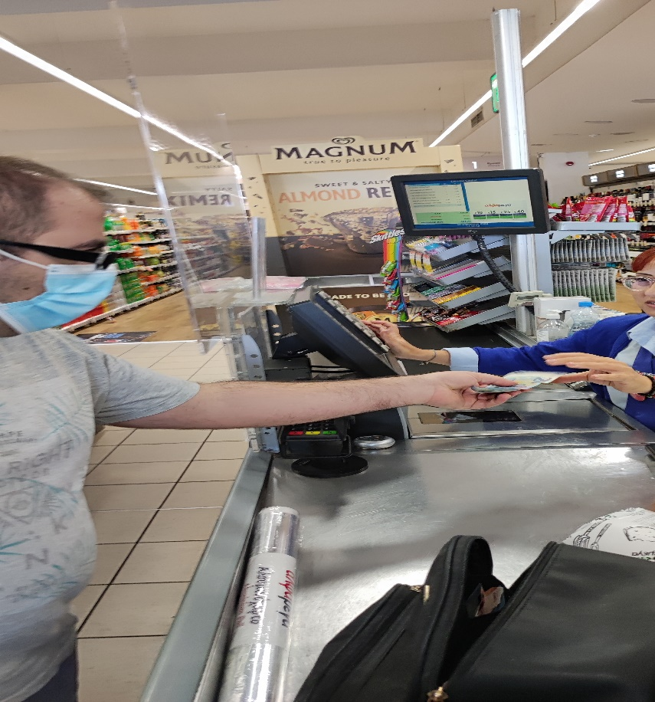
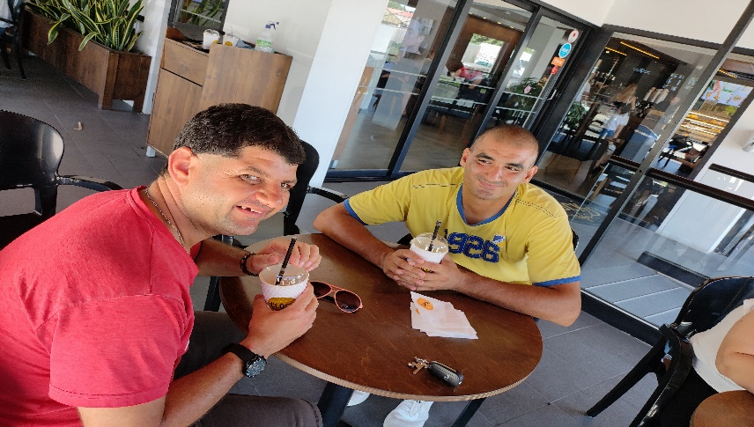
Στις κοινωνικές δεξιότητες γίνεται προσπάθεια κοινωνικοποίησης τους αλλά και σωστοί τρόποι συμπεριφοράς τόσο σε ατομικό κομμάτι όσο και σε ομαδικό.

Slide 29
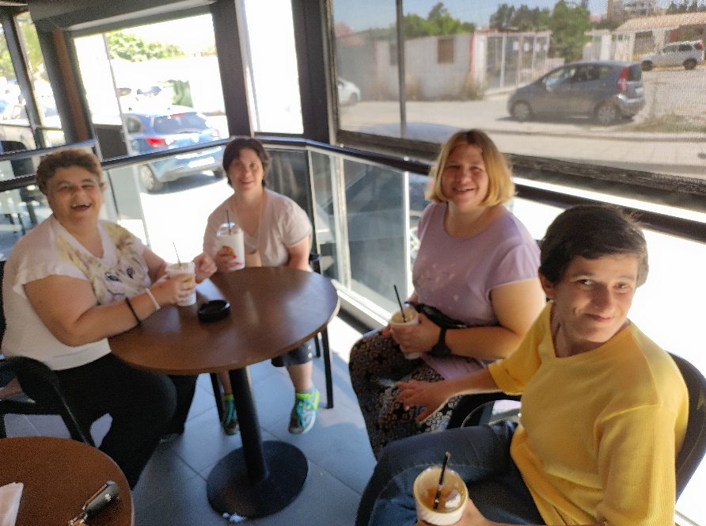
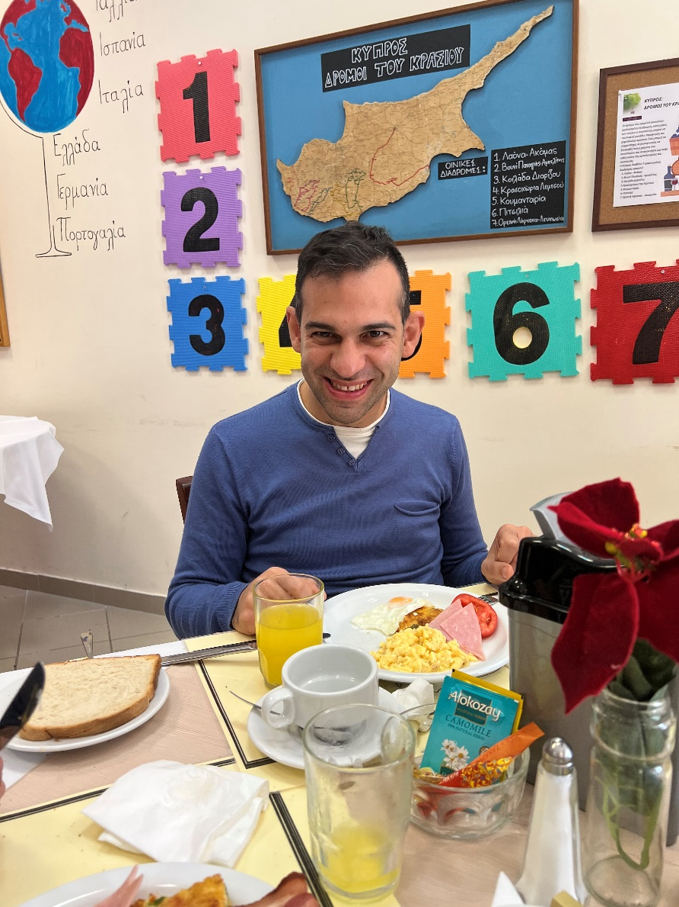
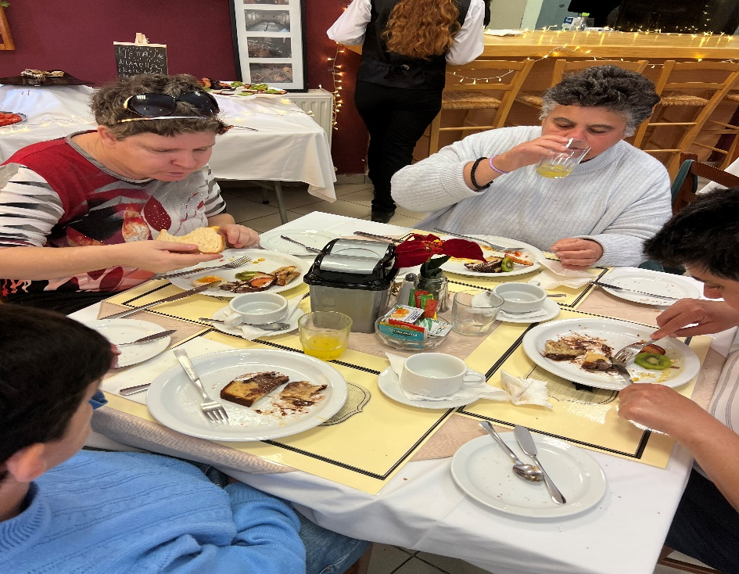

Slide 30
Εργαστήριο Τεχνών και Χειροτεχνίας
Οι συμμετέχοντες εξερευνούν και μαθαίνουν διάφορους και δημιουργικούς τρόπους χρήσης υλικών.
Μεταξύ άλλων ασχολούνται με την αγγειοπλαστική, ζωγραφική, καλαθοπλεκτική, χειροτεχνίες για εποχιακά δώρα και δημιουργία μπομπονιερών.
Τα προϊόντα που δημιουργούνται μέσα από το εργαστήριο αυτό πωλούνται σε φιλανθρωπικά παζαράκια και μέσω παραγγελιών για δώρα κοινωνικών εκδηλώσεων όπως γάμους και βαφτίσεις.
Οι δράσεις έχουν ως στόχο την ενίσχυση της δημιουργικότητας, της αυτοπεποίθησης των ατόμων αλλά και τη συγκέντρωσης χρημάτων για την ενίσχυση του Κέντρου.

Slide 31
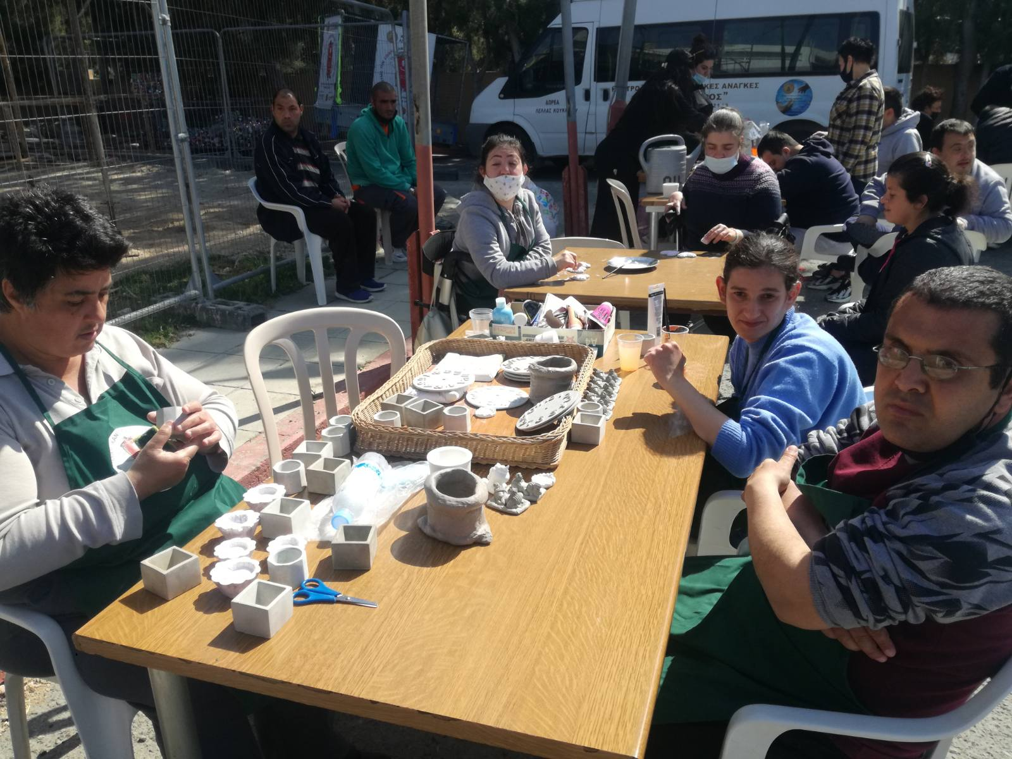
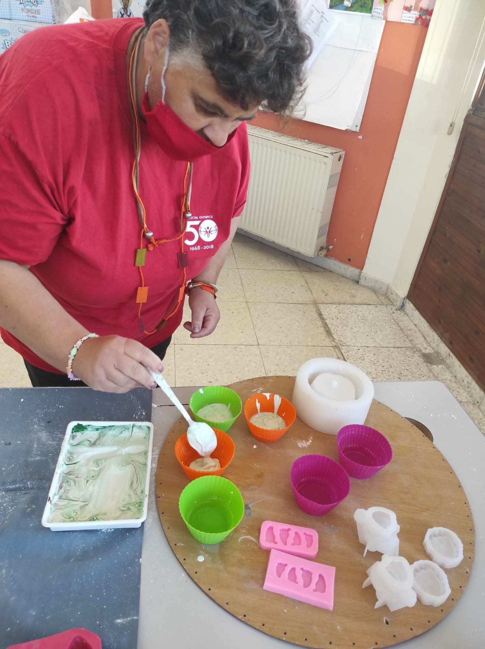
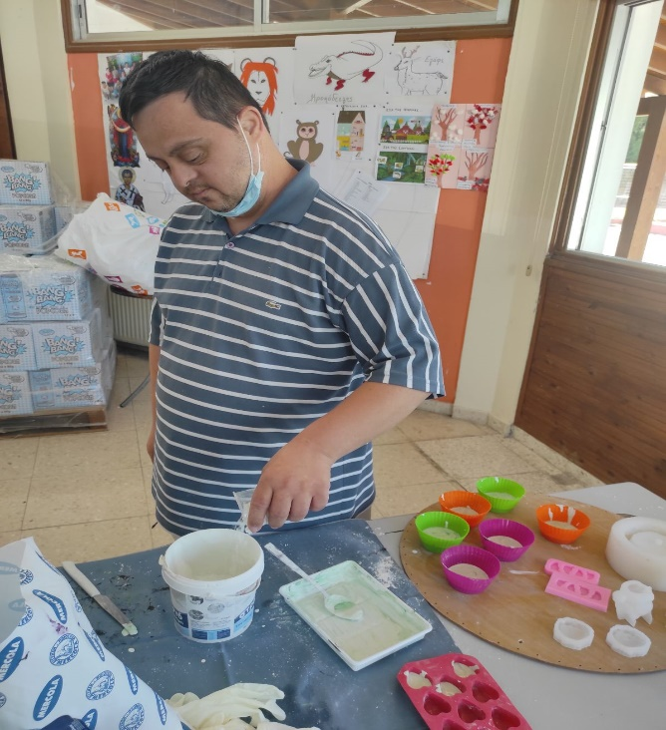

Slide 32



Slide 33






Εργαστήριο Μουσικοθεραπείας- Μουσικής Αγωγής
To εργαστήριο Μουσικής αγωγής & Μουσικοθεραπείας βασίζεται στην παιδαγωγική μουσικοθεραπεία.
Η μουσική προσφέρει διπλό πεδίο απασχόλησης στο εργαστήριο, τόσο θεραπευτικό όσο και εκπαιδευτικό.

Slide 34




Βελτίωση επικοινωνιακών και ομαδο-συνεργατικών δεξιοτήτων
Ενίσχυση Δημιουργικότητας
1. Θεραπευτικό
(μη μουσικοί στόχοι- ολόπλευρη ανάπτυξη)
Ενίσχυση Συγκέντρωσης, Μνήμης, Προσοχής
Εκφραση συναισθημάτων- αυτοέκφραση
Βελτίωση συντονισμού κινήσεων και δεξιοτήτων λεπτής και αδρής κινητικότητας

Slide 35


Βιωματική προσέγγιση μουσικής μέσα από παιχνίδια και δραστηριότητες.
Εκπαιδευτικό
(μουσικοί στόχοι, ενδυνάμωση μουσικών δεξιοτήτων)
Ενίσχυση µουσικών ικανοτήτων µελωδικών, ρυθµικών, εκτέλεση στα μ.όργανα, ατομικό χορωδιακό τραγούδι, κίνηση, χαρά, ψυχαγωγία.
Συμμετοχή σε μουσικές εκδηλώσεις, μουσικό-κινητικές παρουσιάσεις όπου εκφράζονται καλλιτεχνικά, ενισχύουν την αυτοπεποίθησή τους, κοινωνικοποιούνται και νοιώθουν να εντάσσονται κοινωνικά.

Slide 36
Επιπλέον προσφέρονται τα ακόλουθα εργαστήρια τα οποία γίνονται με όλα τα άτομα μαζί.
Έχουν ως στόχο την συνεργασία, την ομαδικότητα, την κοινωνική συμμετοχή και αλληλεπίδραση όπως επίσης και την ανάπτυξη δεξιοτήτων ανάλογων με τη θεματική του εκάστοτε εργαστηρίου.
Θέατρο
Ανακύκλωση Αλουμινίου
Τέχνης
Χειροτεχνίας
Κηπουρική

Slide 37




Θέατρο

Slide 38
Κηπουρική
Στο πρόγραμμα της κηπουρικής τα άτομα μαθαίνουν να αγαπούν , να φροντίζουν τον κήπο και τα λουλούδια .
Μαθαίνουν την σωστή διαδικασία φύτευσης των φυτών , αναγνωρίζουν τα διάφορα εργαλία κηπουρικής και την χρήση του καθένα .
Καλλιέργουμε στο κέντρο μας παχύφυτα τα οποία τα χρησιμοποιούμε για την κατασκευή μπομπονιέρων.
Η ενασχόληση τους με την κηπουρική ενισχύει την συνεργασία και την ομαδικότητα μεταξύ των ατόμων.
Επιπλέον μέσα απο την κηπουρική να ειναι σε θέση να ειναι υπεύθυνοι και ανεξάρτητοι στην κηπουρική που θα τους βοηθήσει στις Δραστηριότητες καθημερινής τους ζωής.

Slide 39



Slide 40




Slide 41




Slide 42
Εργαστήριο Ανακύκλωσης Αλουμινίου
Το πρόγραμμα της ανακύκλωσης στοχεύει κυρίως στην ευαισθητοποίηση των ατόμων τόσο του κέντρου όσο και γενικότερα του κοινού για την ανακύκλωση αλλά και κατ’ επέκταση για τα θέματα του περιβάλλοντος.
Το πρόγραμμα ανακύκλωσης θεωρείται πολύ σημαντικό και χρήσιμο για την απασχόληση των ατόμων με αναπηρία. Για αυτό το λόγο υπάρχει στο κέντρο ειδικά διαμορφωμένος χώρος, όπου λειτουργεί το εργαστήριο, το οποίο είναι πλήρως εξοπλισμένο με εξειδικευμένα ηλεκτρικά μηχανήματα ανακύκλωσης, όπως είναι οι χειροκίνητες και ηλεκτρικές πρέσες και μαγνήτες.
Στα πλαίσια του εργαστηρίου τα άτομα λαμβάνουν ενεργό και ουσιαστικό ρόλο σε όλα τα στάδια της διαδικασίας ανακύκλωσης όπως είναι η περισυλλογή, ο διαχωρισμός του αλουμινίου από το σίδερο και στην συμπίεση των αλουμινένιων κουτιών.
Έχουν τοποθετηθεί σε διάφορα μέρη της πόλης διάφοροι διαμορφωμένοι ειδικοί κάδοι ώστε να γίνεται η περισυλλογή αλουμινίου.
Τα έσοδα από αυτό το πρόγραμμα χρησιμοποιούνται για την κάλυψη των αναγκών του Κέντρου.

Slide 43




Slide 44
24ωροΠρόγραμμα Φιλοξενίας –
Σπίτι στην Κοινότητα
Το 24ωρο πρόγραμμα φιλοξενίας μας παρέχει στέγαση με βάση την κοινότητα για ενήλικες με νοητικές και αναπτυξιακές αναπηρίες.
Αυτή τη στιγμή εξυπηρετούμε 4 κατοίκους με τη βοήθεια εξειδικευμένων παροχών φροντίδας που παρέχουν υπηρεσίες προσωπικής φροντίδας, υγείας και ευεξίας καθώς και κοινωνική και συναισθηματική υποστήριξη.

Slide 45




Slide 46




Slide 47
Ευρωπαϊκά Προγράμματα
Το Κέντρο μας συμμετέχει σε διάφορα Ευρωπαϊκά Προγράμματα κυρίως εκπαιδευτικού χαρακτήρα δίνοντας την ευκαιρία στα εξυπηρετούμενα άτομα ꓽ
Να αποκομίσουν πρωτόγνωρες εμπειρίες σε διάφορες Ευρωπαϊκές χώρες.
Να γνωρίσουν διαφορετικές κουλτούρες και πολιτισμούς.
Να έρθουν σε επαφή και να δημιουργήσουν κοινωνικές σχέσεις.
Τους δίνεται επίσης η ευκαιρία να ζήσουν για αρκετές μέρες μακριά από τις οικογένειες τους και να νοιώσουν ανεξάρτητοι και να αυξήσουν την αυτοπεποίθηση τους.

Slide 48



Εκπαιδευτικές εκδρομές

Slide 49
Ευχαριστούμε πολύ!

